Slide 1
Тема: «Гласные и согласные буквы и звуки»
ПРОГНОЗИРУЕМЫЕ РЕЗУЛЬТАТЫ:
Первоклассники смогут проверить сформированность навыка распознавания гласных и согласных звуков по их существенным признакам, умение определять количество букв и звуков в славах.

Slide 2
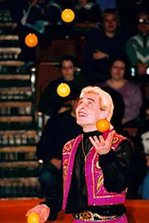
Он швыряет кольца вверх-
Он устроил фейерверк!
Пять, и шесть, и семь колец-
И двенадцать, наконец.
А сумеете тринадцать?
Надо потренироваться.

Slide 3
а
о
у
ы
э
ё
я
е
ю
и

Slide 4
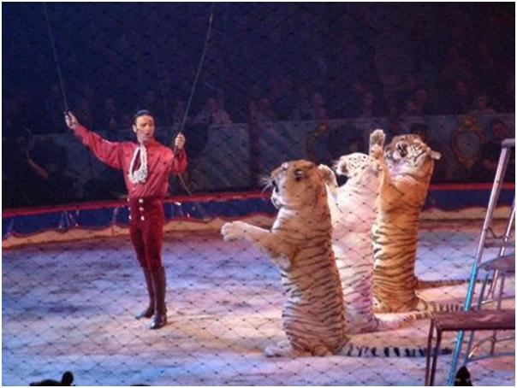
Укротитель топ ногой!
Тигр фыркнул- ишь какой!
Укротитель шлёп бичом!
Тигру это нипочём…
Укротитель хлоп хлыстом!
Тигр помахал хвостом.
Укротитель дал пирог…
Тигр сделал кувырок.

Slide 5
День, кошка, клюква, дом, Лёша, уж, зима, собака, зонт, люди, мячик, чашка.

Slide 6
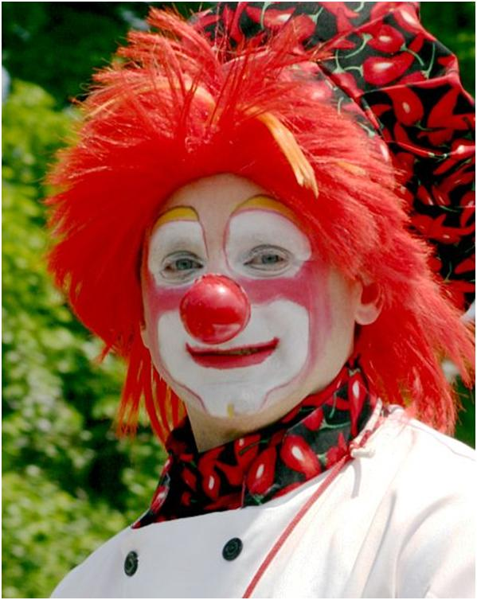
В цирке клоун – высший класс!
В цирке клоун – вот потеха!
Рассмешил серьёзных нас-
Покатились мы от смеха!

Slide 7
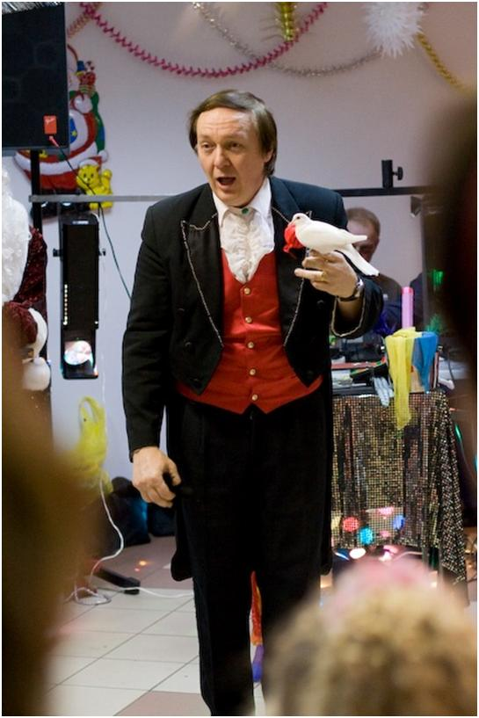

Slide 8
Коля –
Пенки –
Семя –
Ел –
Угол –
Шест –
Стал-

Slide 11
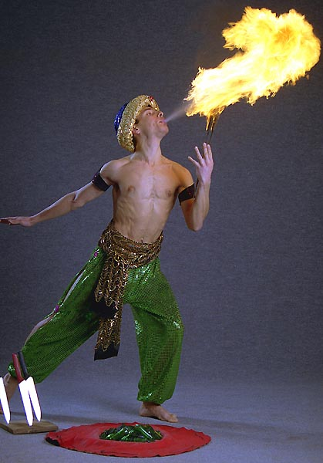

Slide 12
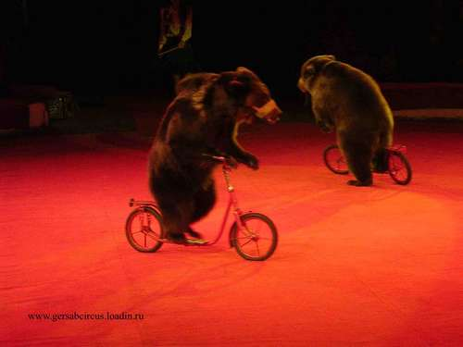

Slide 13
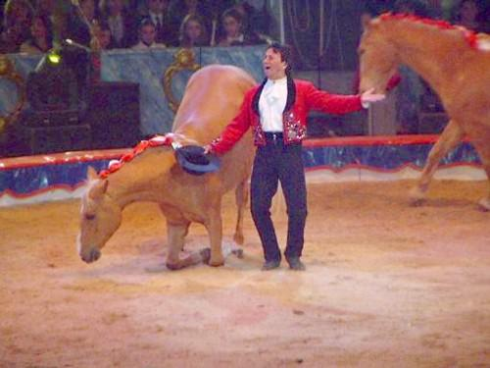

Slide 14
СПАСИБО ЗА УРОК!!!

